Slide 1




Иновационни модели за повишаване на конкурентоспособността на земеделските стопанства в България срок: 18.12.2017-18.12.2019
Научен ръководител: проф. д-р Нина Котева
Базова организация: Институт по аграрна икономика, ССА
Партньори: Аграрен университет, гр. Пловдив
Нов български университет
Проект „Иновационни модели за повишаване на конкурентоспособността на земеделските стопанства в България” се финансира от ФНИ, договор №ДН 15/11 от 18.12.2017 г.

Slide 2
Колектив
Организация | Участници
Институт по аграрна икономика | проф. д-р Нина Котева, проф. д-р Димитър Николов, проф. д-р Красимира Кънева, проф. д-р Храбрин Башев, проф. д-р Пламена Йовчевска, доц. д-р Минка Анастасова – Чопева, гл. ас. д-р Даниела Цвяткова, гл. ас. д-р Ангел Саров, докторант Силвия Атанасова, докторант Теодор Димитров, докторант Антон Митов, ст. експерт Елизабет Иванова, ст. експерт Марина Лазарова-Муслах, мл. експерт Михаил Колев
Аграрен университет | проф. д-р Алекси Алексиев, доц. д-р Димо Атанасов, доц. д-р Иван Пенов, доц. д-р Петър Борисов, доц. д-р Теодор Радев, доц. д-р Виолета Дириманова, гл. ас. Росица Белухова-Узунова, ас. Крум Христов, ас. Мариана Шишкова, докторант Анета Ройчева, докторант Добри Дунчев
Нов български университет | доц. д-р Кристиан Хаджиев, доц. д-р Иван Боевски, доц. д-р Ангел Иванов, ас. д-р Юлияна Хаджичонева

Slide 3
Актуалност на проекта
В условията на общия европейски пазар, българските фермери са изправени пред нови предизвикателства - високите изисквания за качество на храните и засилен конкурентен натиск;
Конкурентоспособността на аграрния отрасъл и на земеделските стопанства се превръща във важен фактор, от който зависи бъдещето на българското земеделие.

Slide 4
Цели на проекта
Разработване на теоретични постановки и методически въпроси, свързани с определяне на конкурентоспособноста на земеделските стопанства;
Разработването на иновационни модели за повишаване конкурентоспособността;
Популяризиране на резултатите.

Slide 5
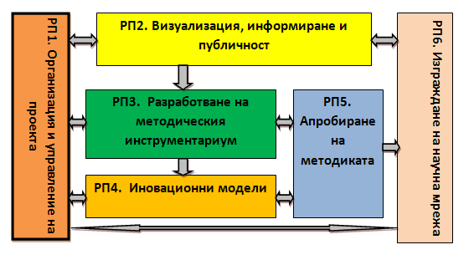
Схема на връзките между работните пакети в проекта

Slide 6
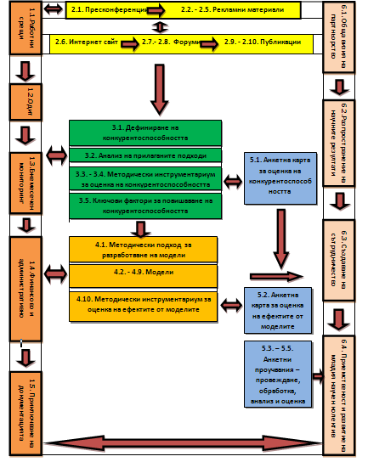

Slide 7
Очаквани резултати /1/
Дефиниране на категорията „конкурентоспособност на земеделските стопанства”;
Разработен и апробиран методически инструментариум за определяне на равнището на конкурентоспособност на земеделските стопанства;
Извеждане на ключови фактори с дълготрайно значение за повишаване конкурентоспособността на земеделските стопанства;

Slide 8
Очаквани резултати /2/
Разработени иновационни модели за повишаване на конкурентоспособността за:
- подобряване на управленските компетенции;
- управление на риска;
- внедряване и управление на иновации;
- усъвършенстване на предприемачеството;
- диверсификация на дейностите;
- еко-управление;
- повишаване на инвестиционната активност;
- рационално земеползване и земевладеене.
Разработване на методически подход за отчитане на ефекта от внедряването на моделите върху равнището на конкурентоспособност.

Slide 9
Очаквани ефекти /1/
Подобрен методически подход за анализ и оценка на конкурентоспособността по типове стопанства;
Нови модели, основани на иновации в областта на управлението на земеделските стопанства, насочени към организационна модернизация и колективни действия;
Възможност за по-ефективно използване на средствата по ОСП за развитие на конкурентоспособни земеделски стопанства по типове, сектори и райони.

Slide 10
Очаквани ефекти /2/
Стимулиране жизнеспособността на земеделските стопанства за устойчиво развитие на селските райони;
Увеличаване на добавената стойност, нарастване на доходите и трайно повишаване на конкурентоспособността на земеделските стопанства.

Slide 11
Постигнати резултати
Публичност на проекта:
- широк кръг от мероприятия;
- гласност и популяризиране със стартирането на проекта – медии, научна общност, фермери.
Прозрачност при изпълнение:
- съобщенията се изпращат до всички участници в проекта;
- възникналите въпроси се обсъждат колективно и се вземат решения – проведени 5 работни срещи;

Slide 12
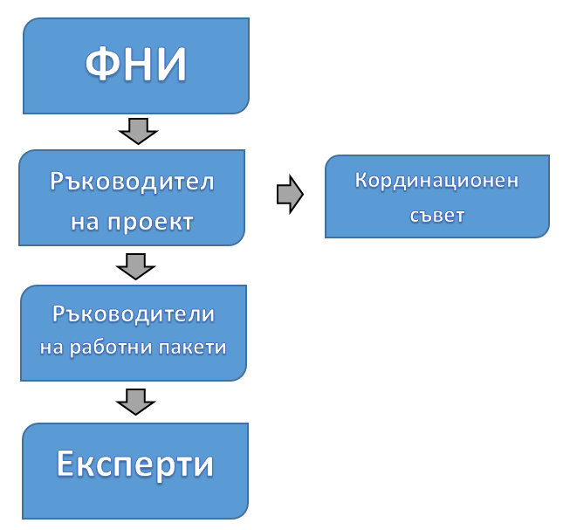
Постигнати резултати
Оперативност при администрирането:
координатори:
научни въпроси
административни въпроси
координационен съвет (р-л проект, р-ли РП, координатори за връзка с партньорите);
Управленска структура

Slide 13
Постигнати резултати
Финансов контрол и отчетност на разходите:
- всички участници са запознати с правилата на ФНИ за допустимост на разходите;
- съгласуваност на разходите между организациите, участващи в проекта;
- периодично отчитане на разходите;
- назначени комисии – за целесъобразност на разходите.
Добра организация на работа:
- предварително се изпращат образци, по които да се попълват отчетите;
- спазване на сроковете.
Строга отчетност и документиране на проведените дейности:
- протоколи;
- запис на дискове;
- мостри на рекламни материали;
- копия на фактури.

Slide 14
Постигнати резултати
Изпълняват се дейностите по 3 работни пакета:
РП 1 | Организация и управление на проекта
РП 2 | Визуализация, информираност и публичност
РП 3 | Разработване на методически инструментариум за оценка на равнището на конкурентоспособност на земеделските стопанства

Slide 15
В очакване на вашите въпроси

